Slide 1
Комплекс мероприятий регионального специалиста по профилактике наркомании и других социально-негативных явлений в Киренском районе в 2016 году.

Slide 2
МКОУ СОШ № 3 г. Киренска

Slide 3
МКОУ СОШ № 3 г. Киренска

Slide 4
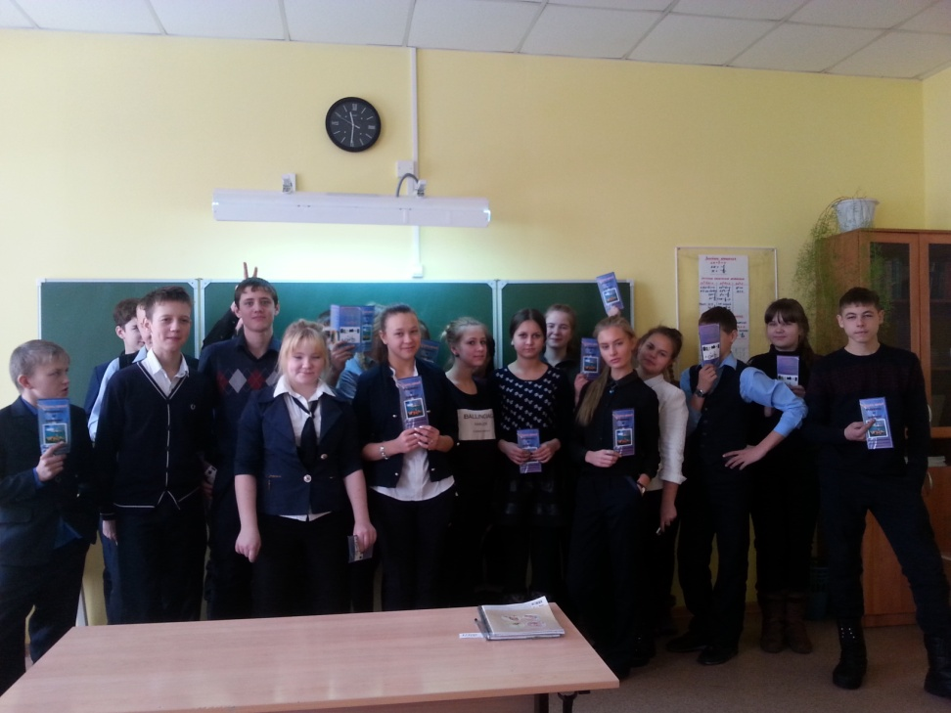
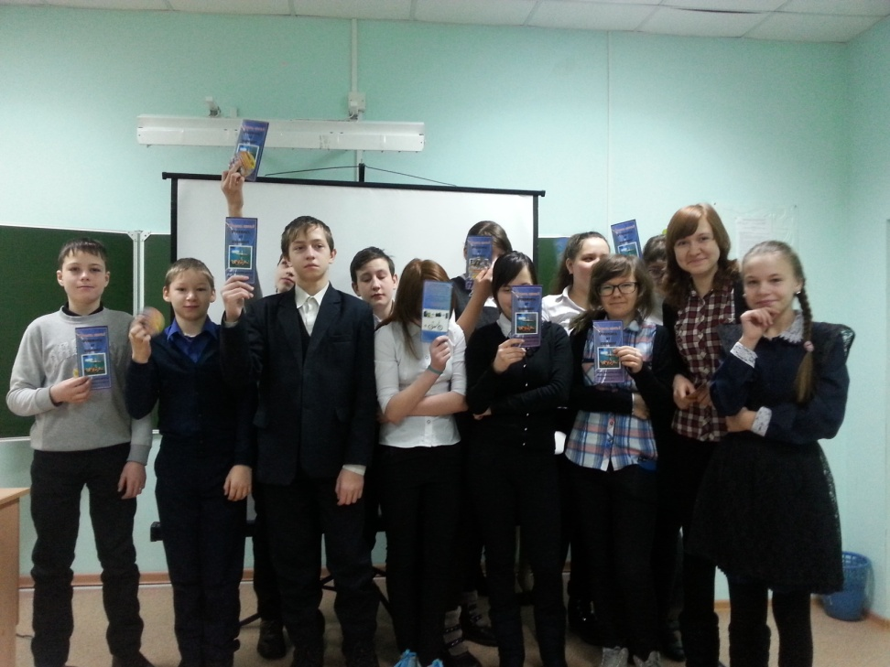
МКОУ СОШ № 5 г. Киренск
МКОУ СОШ № 3 г. Киренск

Slide 5
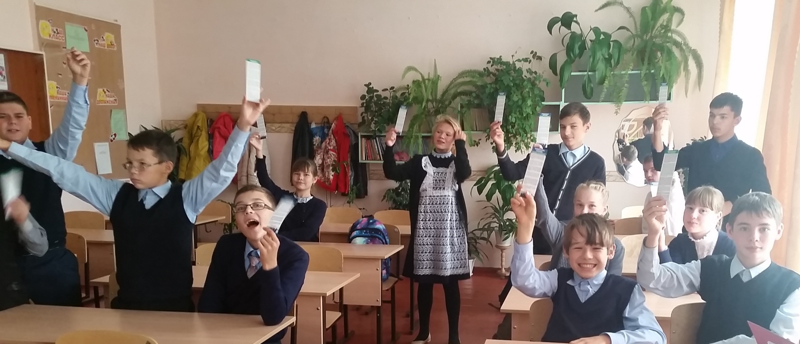
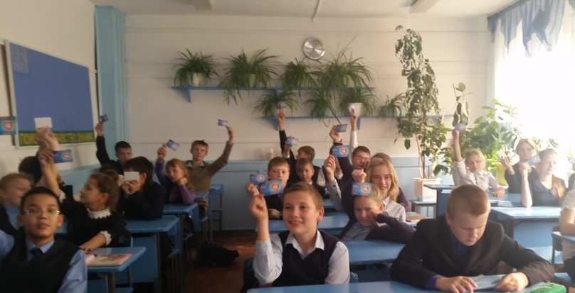
МКОУ СОШ № 6 г. Киренск
МКОУ СОШ № 3 г. Киренск

Slide 6
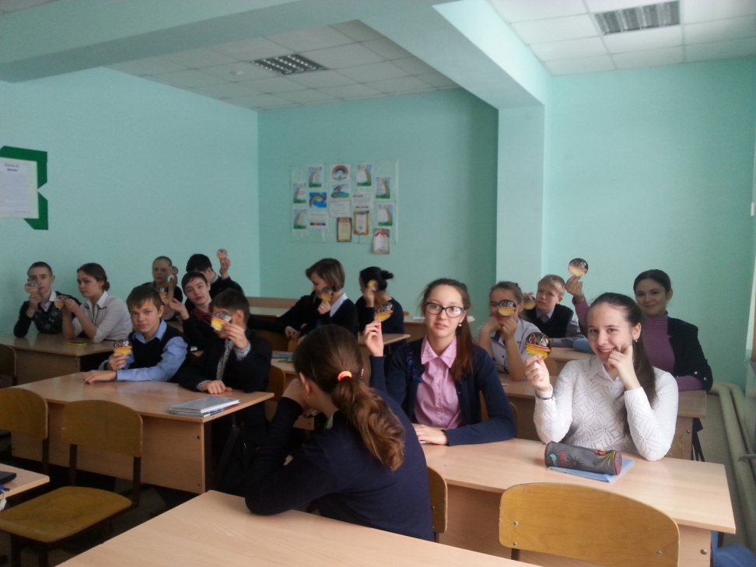
МКОУ СОШ № 6 г. Киренска
МКОУ СОШ № 3 г. Киренска

Slide 7
Просмотр фильма по теме: «Скорпион»
МКОУ СОШ № 3 г. Киренска

Slide 8
Проф. беседа по теме: «Табакокурение».
МКОУ СОШ № 6 г. Киренск, 7 класс

Slide 9
Просмотр фильма «Табакокурение».
МКОУ СОШ № 6 г. Киренск, 6 класс

Slide 10
Просмотр фильма «Меня это не касается».
МКОУ СОШ № 6 г. Киренска

Slide 11
Просмотр фильма «Давайте выпьем».
МКОУ ООШ № 9 г. Киренска

Slide 12
Энергетические напитки
МКОУ СОШ № 6. г. Киренска
7 класс

Slide 13
Энергетические напитки
МКОУ СОШ № 1 г. Киренск
5 класс

Slide 14
Энергетические напитки
МКОУ СОШ № 1 г. Киренск
5 класс

Slide 15
Энергетические напитки
МКОУ СОШ № 5 г. Киренск
6 класс

Slide 16
Энергетические напитки
МКОУ СОШ № 3 г. Киренск

Slide 17
Энергетические напитки
МКОУ СОШ № 6 г. Киренска
7 класс

Slide 18
Энергетические напитки
МКОУ СОШ № 6 г. Киренска
5 класс

Slide 19
Энергетические напитки
6 «Б» класс
МКОУ СОШ № 3 г. Киренска

Slide 20
Энергетические напитки
7 «Б» класс
МКОУ СОШ № 3 г. Киренска

Slide 21
Энергетические напитки
МКОУ СОШ № 3 г. Киренска
7 «В» класс

Slide 22
Энергетические напитки
7 «А» класс
МКОУ СОШ № 3 г. Киренска

Slide 23
Семинар наркопостов «Здоровье +» «Твоя жизнь-твой выбор»

Slide 24
Актуальные проблемы современности: взгляд молодежи.
Киренское профессионально-педагогическое училище

Slide 25
Киренское профессионально-педагогическое училище

Slide 26
Тренинг «Познай себя»
МКОУ СОШ № 3 г. Киренска

Slide 27
Тренинг «Здоровый образ жизни»
МКОУ СОШ № 6 г. Киренска

Slide 28
Упражнение «Оценка уровня информированности»
МКОУ СОШ № 6 г. Киренска

Slide 29
Тест «Несуществующее животное»
МКОУ ООШ п. Гарь

Slide 30
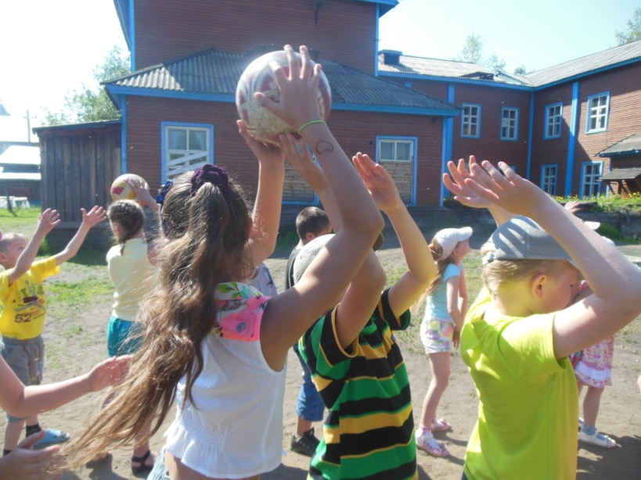
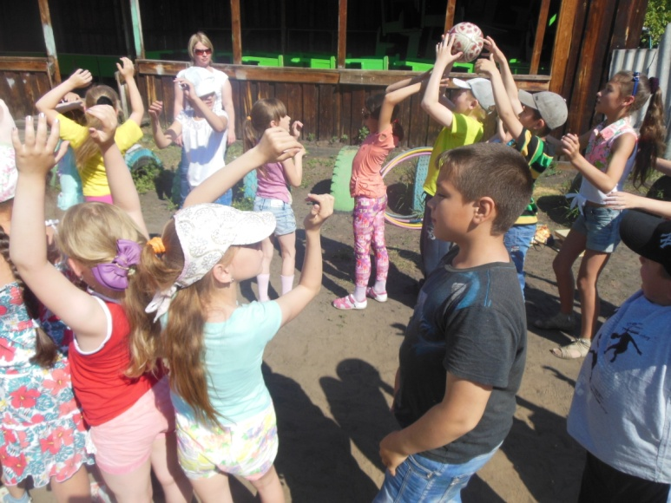
АКЦИИ
ДЕНЬ ЗДОРОВЬЯ
МКОУ СОШ № 1 г. Киренска (Базовая школа)

Slide 31
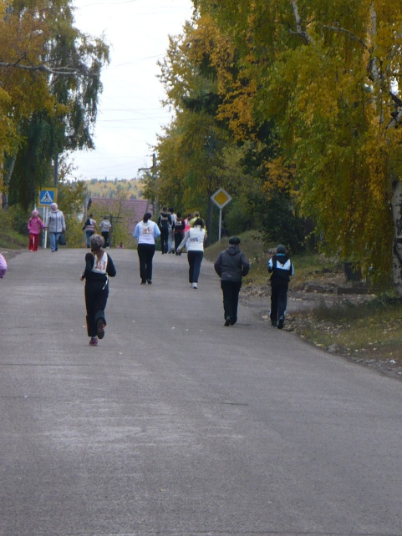

Slide 32
Мероприятия в детском лагере «Территория здоровья»
МКОУ СОШ № 5 г. Киренска

Slide 33
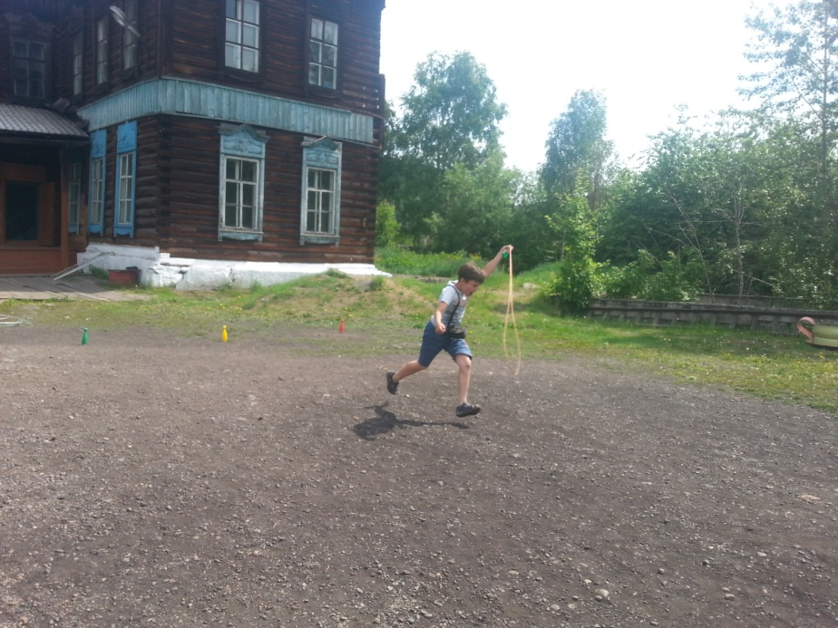
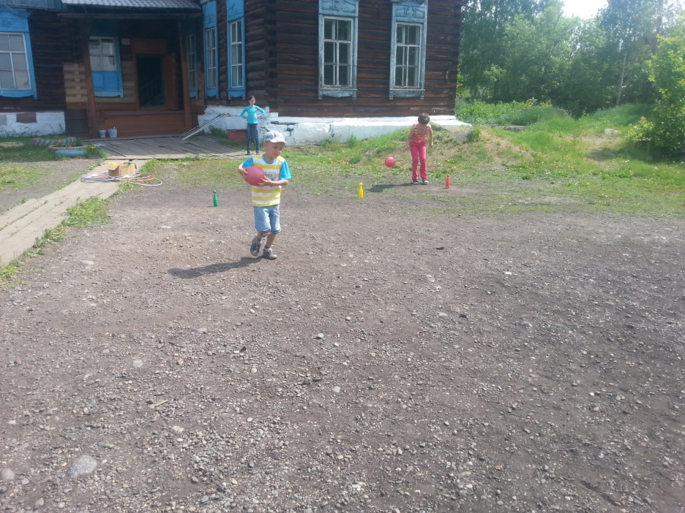
МКОУ СОШ № 5 г. Киренска

Slide 34
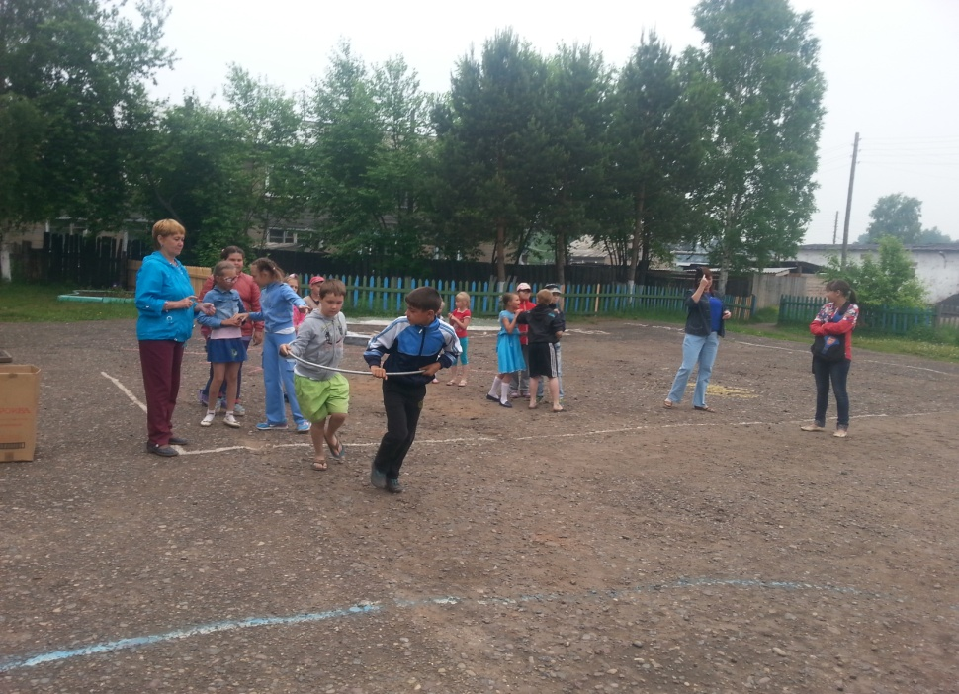
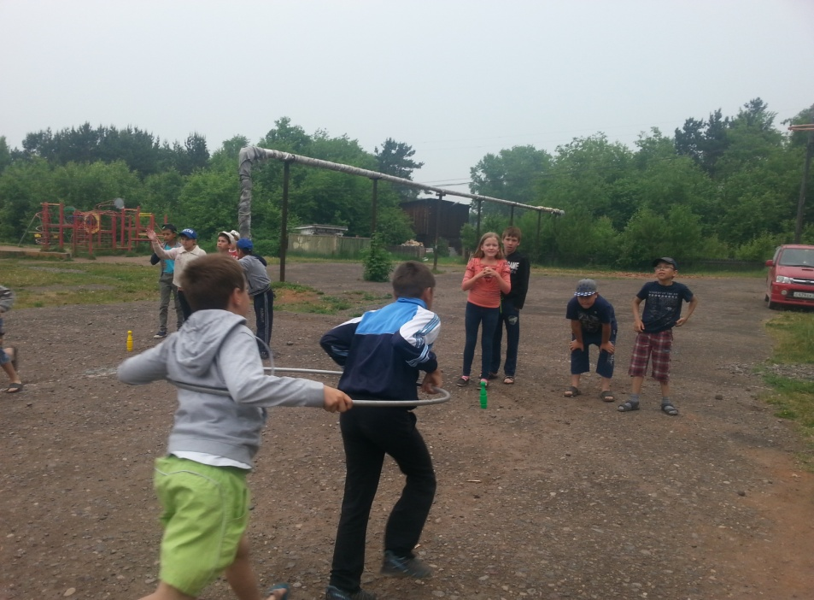
МКОУ СОШ № 6 г. Киренска

